Slide 1





Slide 2
ผู้พัฒนา
นางสาวยุพินพร ผลสวิง
นางสาวฉัตรฑริกา ไชยขาว
อาจารย์ที่ปรึกษา ดร.อนุสร บรรเทิง
สาขาวิชาเทคโนโลยีสารสนเทศ ภาควิชาคณิตศาสตร์
สถิติและคอมพิวเตอร์ คณะวิทยาศาสตร์
มหาวิทยาลัยอุบลราชธานี

Slide 3
บทนำ
การเรียนรู้ของเด็กวัย 6–9 ปี พัฒนาการของเด็กวัยนี้จะเป็นวัยแห่งการเตรียมพร้อมทั้งด้านร่างกาย อารมณ์ สังคมและสติปัญญา ถ้าเด็กได้รับสิ่งแวดล้อมที่ช่วยส่งเสริมพัฒนาการของเด็กทุก ๆ ด้าน ซึ่งนอกจากสื่อการเรียนที่อยู่ในบทเรียนแล้ว เกมยังเป็นสื่ออีกตัวหนึ่งที่ช่วยส่งเสริมความคิดให้กับเด็ก ผู้จัดทำจึงมีแนวคิดที่จะสร้างเกมผจญภัยสัตว์ป่า ซึ่งเกมจะเป็นตัวช่วยสำคัญในการเรียนรู้ด้วยตัวเอง โดยลักษณะและเนื้อหาภายในเกม จะเกี่ยวกับการแยกแยะสัตว์ป่าแต่ล่ะประเภทที่แบ่งตามเกณฑ์การกินอาหาร ซึ่งผู้เล่นต้องอาศัย การสังเกต ไหวพริบการตัดสินใจ และความจำ เพื่อจะผ่านอุปสรรคในด่านต่างๆ ไปได้

Slide 4
วัตถุประสงค์ของโครงงาน
เพื่อพัฒนาเกมสองมิติเรื่องผจญภัยสัตว์ป่าบนระบบปฏิบัติการแอนดรอยด์

Slide 5
ประโยชน์ที่ได้รับ
ผู้เล่นเกิดความสนุกสนานในการเล่นเกม
เพื่อให้ผู้เล่นมีไหวพริบในการแก้ปัญหาเฉพาะหน้า
เพื่อให้ผู้เล่นเกิดทักษะการเรียนรู้เกี่ยวกับประเภทของสัตว์ป่าภายในเกม

Slide 6
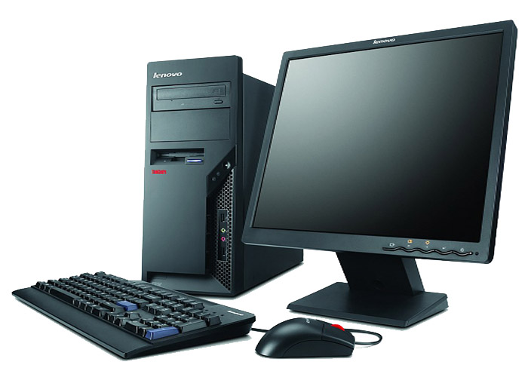






เครื่องมือที่ใช้ในการพัฒนา

Slide 7

ผลการพัฒนาเกม
ผลการพัฒนาเกมในส่วน หน้าแรก

Slide 8
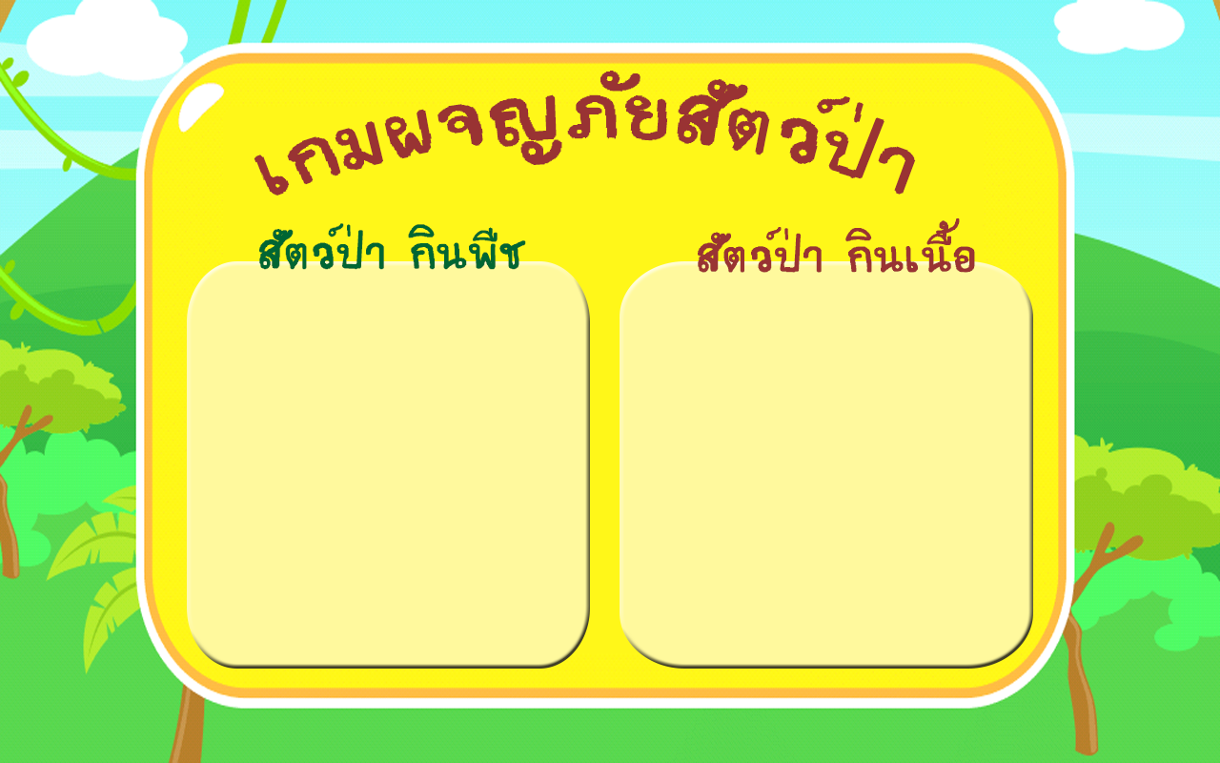
ผลการพัฒนาเกม (ต่อ)
ผลการพัฒนาเกมในส่วน หน้าเลือกสัตว์

Slide 9

ผลการพัฒนาเกม (ต่อ)
ผลการพัฒนาเกมในส่วน หน้าผู้จัดทำ

Slide 10
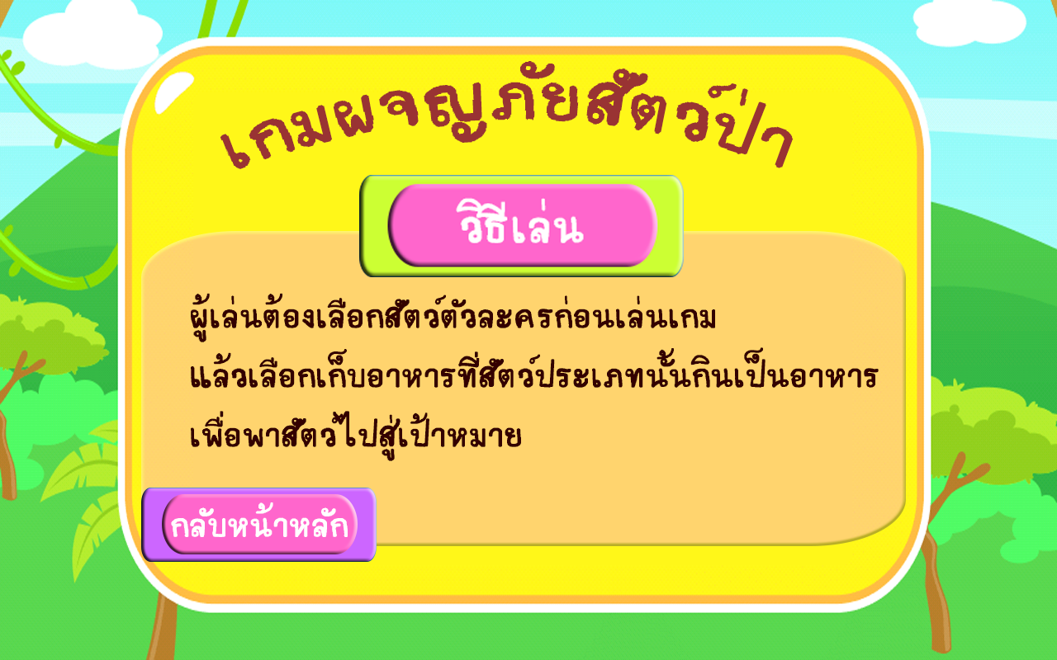
ผลการพัฒนาเกม (ต่อ)
ผลการพัฒนาเกมในส่วน หน้าวิธีเล่น

Slide 11
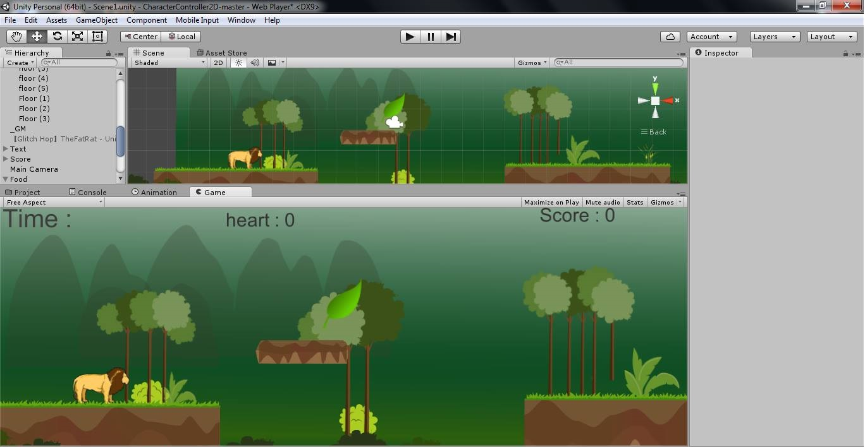
ผลการพัฒนาเกม (ต่อ)
ผลการพัฒนาเกมในส่วน ด่านที่ 1

Slide 12

ผลการพัฒนาเกม (ต่อ)
ผลการพัฒนาเกมในส่วน ด่านที่ 2

Slide 13
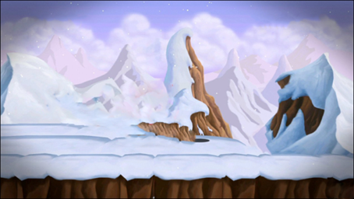
ผลการพัฒนาเกม (ต่อ)
ผลการพัฒนาเกมในส่วน ด่านที่ 3

Slide 14

ผลการพัฒนาเกม (ต่อ)
ผลการพัฒนาเกมในส่วน ด่านที่ 4

Slide 15
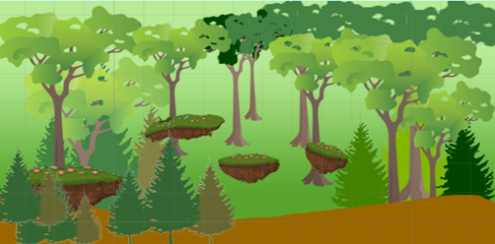
ผลการพัฒนาเกม (ต่อ)
ผลการพัฒนาเกมในส่วน ด่านที่ 5

Slide 16
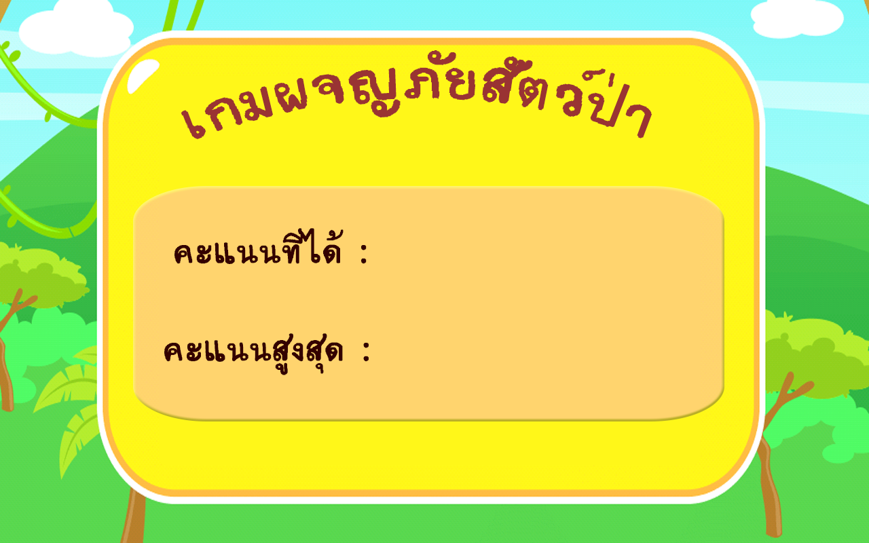
ผลการพัฒนาเกม (ต่อ)
ผลการพัฒนาเกมในส่วน หน้าจัดเก็บคะแนน

Slide 17
สรุป
จากการเล่นเกมผจญภัยสัตว์ป่าที่ผู้จัดทำได้พัฒนาขึ้น พบว่าผู้เล่นมีความรู้ความเข้าใจในการแยกแยะประเภทสัตว์ป่าในเรื่องเกณฑ์การกินอาหาร ที่อยู่อาศัย และได้รับความสนุกสนาน ซึ่งสอดคล้องตามวัตถุประสงค์ที่ตั้งไว้

Slide 18
ปัญหาที่พบ
เมื่ออัพเดทโปรแกรม Unity จะมีการเปลี่ยนรูปแบบ Scripting API ในการเขียนโปรแกรมใหม่ Game Project ที่เคยพัฒนาจึงไม่สามารถใช้งานได้ จึงต้องศึกษา Unity เพิ่มเติมใหม่
ปัญหาการโปรแกรม Unity ไม่สามารถรองรับการเล่น วิดีโอบนระบบปฏิบัติการ แอนดรอยด์ได้ทำให้การพัฒนาระบบบรรยายเนื้อเรื่องมีปัญหา แก้ไขโดยการพัฒนาระบบบรรยายเนื้อเรื่องโดยเขียนโปรแกรมควบคุมลำดับฉากและเสียงบรรยายแทน
จากปัญหาเรื่องการใช้หน่วยความจำมากในการเล่นเกม ควรลดการใช้ไฟล์เสียงที่มีขนาดใหญ่เพราะจะทำให้เกมโหลดข้อมูลช้าเมื่อมีการโหลด Scene ไปหน้าต่าง ๆ

Slide 19
ข้อเสนอแนะ
เพิ่มตัวละครผู้เล่นให้สามารถเลือกผู้เล่นได้หลายแบบ
พัฒนาให้รองรับการเล่นบนระบบปฏิบัติการ IOS
พัฒนาระบบเพิ่มทักษะและไอเท็ม
เพิ่มระบบการเล่นผ่านสังคมออนไลน์เช่น Facebook, Twitter และ Google+
ควรเพิ่มรูปแบบการโจมตีให้หลากหลายเพื่อให้เกมมีความสนุกยิ่งขึ้น

Slide 20
จบการนำเสนอ

